Slide 1
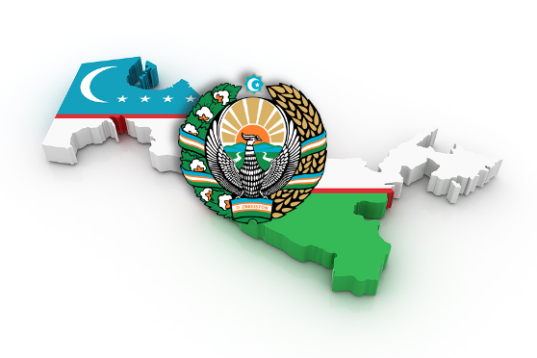
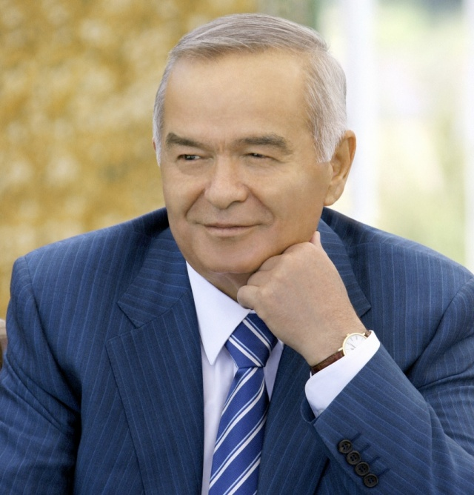
Mustaqil O'zbekiston asoschisi
Islom Karimov
1938-2016

Slide 2
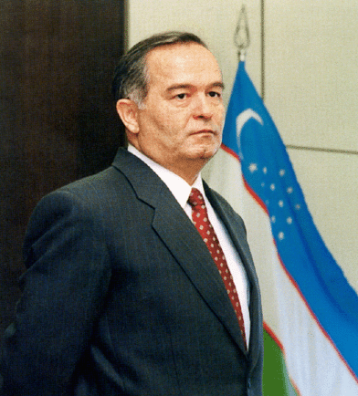
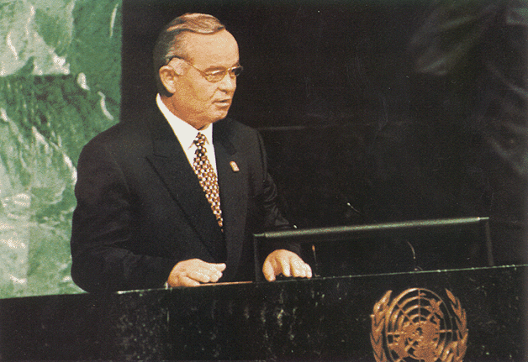
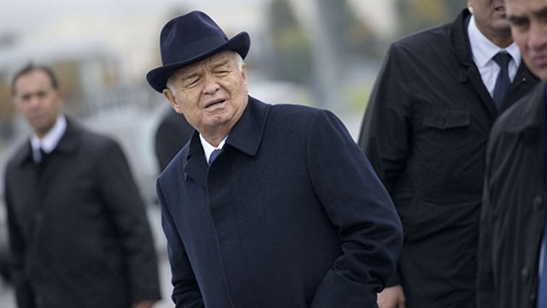
Islom Karimov
1938 -yil
Samarqand viloyati
Abdug'ani va Sanobar Karimovlar
oilasida tavallud topgan.

Slide 3
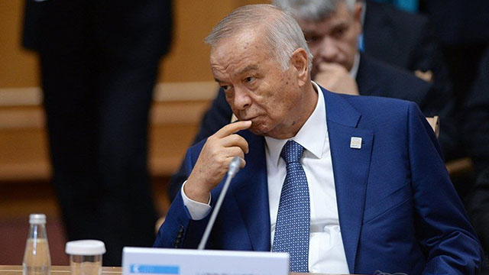
Islom Karimov
Samarqand viloyati
21 -umumta'lim maktabda
taxsil olib maktabni
oltin medalga bitirgan

Slide 4
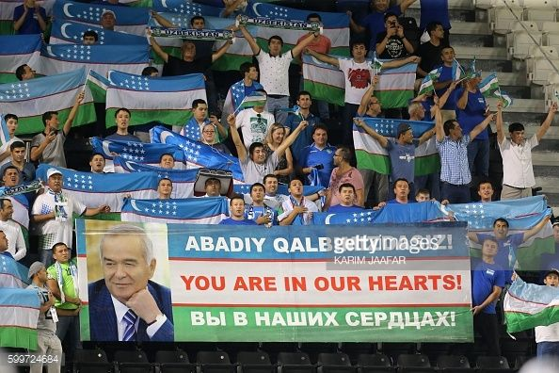
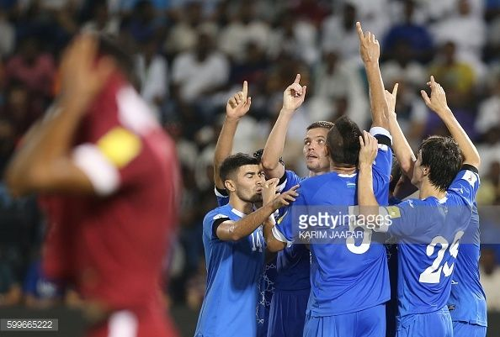
Siz doimo qalbimizdasiz

